Slide 1

6to Congreso Internacional de Comercio Exterior y Aduanas
Internacionalización de las Franquicias Mexicanas
Presentan
M.C. Carlos Méndez González
Dra. Martha Beatriz Flores Romero
Dr. Joel Bonales Valencia
Contacto
carlos.g8@hotmail.com
Manzanillo, Colima, México. 25 de Mayo de 2015.

Slide 2
Contenido
1
Fundamentos de la Investigación
2
Marco Contextual
3
Marco Teórico
4
Metodología
5
Trabajo de Campo
6
Resultados e Interpretación
Conclusiones y Recomendaciones

Slide 3
Fundamentos de la Investigación
Problema
Escasa internacionalización de empresas mexicanas.
Pregunta
Hipótesis
Objetivo
Justificación
Se crean en promedio 31.5 nuevas marcas cada año que en porcentaje representa una tasa de crecimiento anual de 4 por ciento para el sector.
¿Qué determina la internacionalización de las franquicias mexicanas?
El desempeño de la firma, el entorno económico, la tecnología, el entorno político y el entorno socio cultural determinan la internacionalización de las franquicias mexicanas.
Identificar y analizar los determinantes de la internacionalización de las franquicias mexicanas.

Slide 4
Método Científico
El método científico consta de dos aspectos generales; El racional y el empírico. A partir de un análisis de éstos dos aspectos se captan cinco etapas:
Gutierrez-Sáens (2007, p. 127)
Un Método es un procedimiento para tratar un conjunto de problemas Bunge (2004, p. 13)
Observación
Problemática
Teorías
Comprobación
Hipótesis
Fuente: Gutierrez-Sáens (2007)

Slide 5
Marco Contextual
Concepto de Franquicia
Franquiciante
Franquiciatario
Contrato de Franquicia
Forma de organización mercantil basada en un arreglo comercial entre un franquiciante, que aporta el concepto de un producto, y el franquiciatario, que vende los bienes o servicios del franquiciante en una zona geográfica determinada.
En un contrato de franquicia, la compañía que aporta el concepto de un producto que venderá el franquiciatario.
En un contrato de franquicia, la persona u organización que vende los bienes o servicios del franquiciante en una zona geográfica determinada.
Contrato que establece los términos y condiciones de una franquicia, inclusive los financieros, las reglas para administrarla y los servicios que proporcionará el franquiciante. En razón del contrato, el franquiciatario puede usar el nombre, la marca y el logotipo registrados del franquiciante.
Fuente: Gitman y Mc Daniel (2007).

Slide 6
Marco Teórico
Flores y Méndez (2013) Realizan una revisión literaria (treinta autores) sobre internacionalización empresarial y encuentran que las variables más recurrentes explicando la internacionalización empresarial son; El desempeño de la firma, el entorno económico, el entorno político-legal, la tecnología y el entorno socio-cultural. Éstos resultados son muy consistentes con los de Khan (2005).

Slide 7
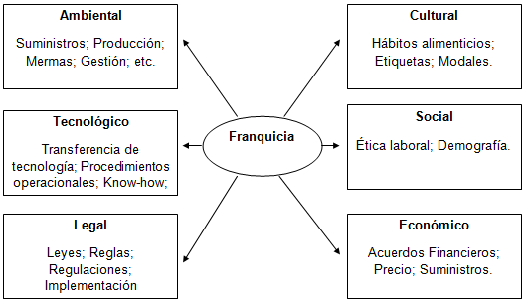
Marco Teórico
Como sustento teórico de esta investigación se tomó como base el modelo de Khan (2005) Sobre los impactos globales de la franquicia.
Fuente: Khan (2005, p. 202).

Slide 8
Metodología
Cuadro Resumen
Objeto de estudio: | El objeto de estudio son las franquicias mexicanas.
Tipo de estudio: | Se trata de un estudio exploratorio, descriptivo y explicativo.
Delimitación espacio-temporal : | La delimitación espacial corresponde al país México y la temporal se limita al 2014 ya que se trabajó con datos de corte transversal.
Fuentes de información: | Primarias (Encuestas) y Secundarias (bases de datos, revistas etc).
Instrumento: | Cuestionario cerrado, reactivos binarios.
Muestreo: | Sistemático. Método del K-ésimo.
Muestra: | 20 Observaciones.
Prueba de Hipótesis: | Prueba χ² Ji Cuadrada, Coeficiente de Contingencia, y Coeficiente Kappa.

Slide 9
Hipótesis
La internacionalización de las franquicias mexicanas está determinada por el desempeño de la firma, el entorno político/legal, el entorno económico, el entorno socio cultural y la tecnología.

Slide 10
VARIABLES INDEPENDIENTES
VARIABLE DEPENDIENTE
DESEMPEÑO DE LA FIRMA
INTERNACIONALIZACIÓN DE LA FIRMA (Franquicia)
ENTORNO ECONÓMICO
TECNOLOGIA
ENTORNO POLÍTICO
ENTORNO SOCIO-CULTURAL

Slide 11
Metodología
Las fuentes de información de esta investigación son mixtas ya que se aplicó una encuesta a una muestra de veinte franquicias mexicanas mediante el método del K-ésimo, y se obtuvo información de fuentes secundarias de esa muestra con la cual se efectuaron estadísticas descriptivas. El primer contacto con las franquicias fue por vía telefónica y posteriormente se envió el cuestionario al correo electrónico proporcionado por teléfono. La contrastación de la hipótesis se hizo con la información primaria aplicando la prueba χ² (Ji-Cuadrada), el coeficiente de contingencia y el coeficiente Kappa. El alcance de esta investigación es exploratorio, descriptivo y explicativo.

Slide 12
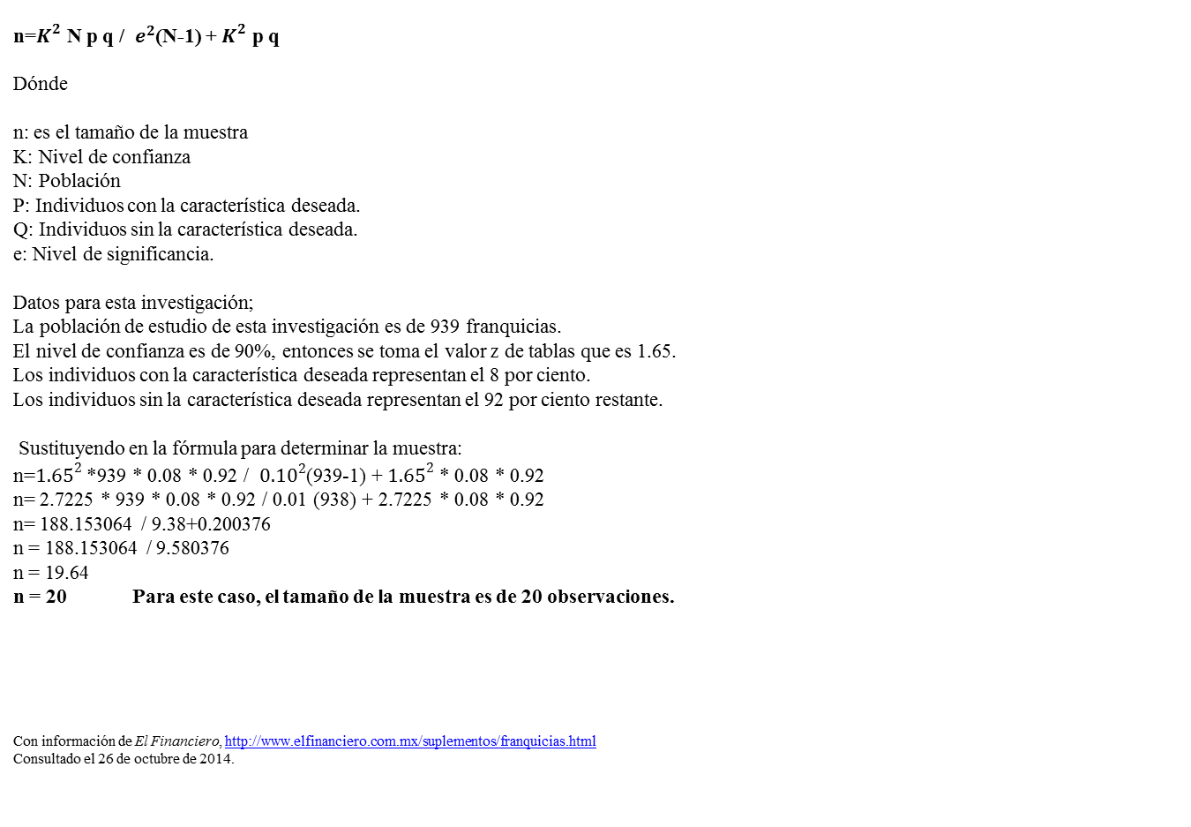
Determinación de la muestra
n=$K^{2}$ N p q / $e^{2}$(N-1) + $K^{2}$ p q
Dónde
n: es el tamaño de la muestra
K: Nivel de confianza
N: Población
P: Individuos con la característica deseada.
Q: Individuos sin la característica deseada.
e: Nivel de significancia.
Datos para esta investigación;
La población de estudio de esta investigación es de 939 franquicias.
El nivel de confianza es de 90%, entonces se toma el valor z de tablas que es 1.65.
Los individuos con la característica deseada representan el 8 por ciento.
Los individuos sin la característica deseada representan el 92 por ciento restante.
Sustituyendo en la fórmula para determinar la muestra:
n=${1.65}^{2}$ *939 * 0.08 * 0.92 / ${0.10}^{2}$(939-1) + ${1.65}^{2}$ * 0.08 * 0.92
n= 2.7225 * 939 * 0.08 * 0.92 / 0.01 (938) + 2.7225 * 0.08 * 0.92
n= 188.153064 / 9.38+0.200376
n = 188.153064 / 9.580376
n = 19.64
n = 20 Para este caso, el tamaño de la muestra es de 20 observaciones.
Con información de El Financiero, http://www.elfinanciero.com.mx/suplementos/franquicias.html
Consultado el 26 de octubre de 2014.

Slide 13
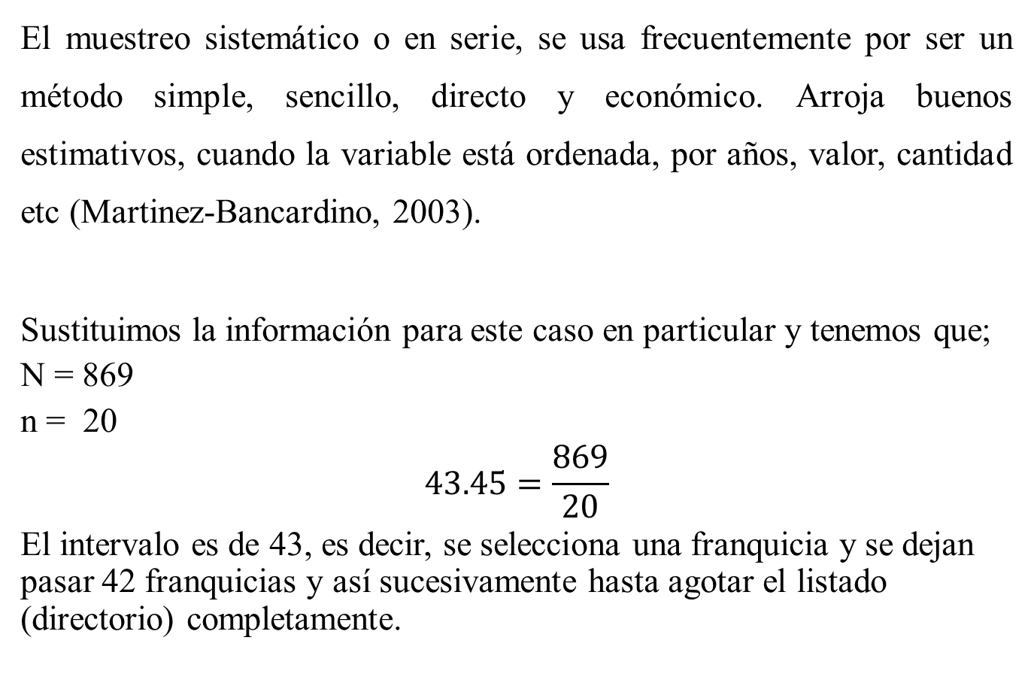
Muestreo sistemático o de intervalos regulares
El muestreo sistemático o en serie, se usa frecuentemente por ser un método simple, sencillo, directo y económico. Arroja buenos estimativos, cuando la variable está ordenada, por años, valor, cantidad etc (Martinez-Bancardino, 2003).
Sustituimos la información para este caso en particular y tenemos que;
N = 869
n = 20
$$43.45=\frac{869}{20}$$
El intervalo es de 43, es decir, se selecciona una franquicia y se dejan pasar 42 franquicias y así sucesivamente hasta agotar el listado (directorio) completamente.

Slide 14
Prueba de Hipótesis
Prueba χ² Ji Cuadrada
La prueba ji cuadrada se utiliza para realizar diversas pruebas de hipótesis, la que se emplea aquí, es la prueba de independencia entre variables (Diaz-Mata, 2013, p. 315). De acuerdo con Pagano (2006, p. 481) la prueba Ji cuadrada es la prueba de inferencia indicada para variables con escala de medición nominal.

Slide 15
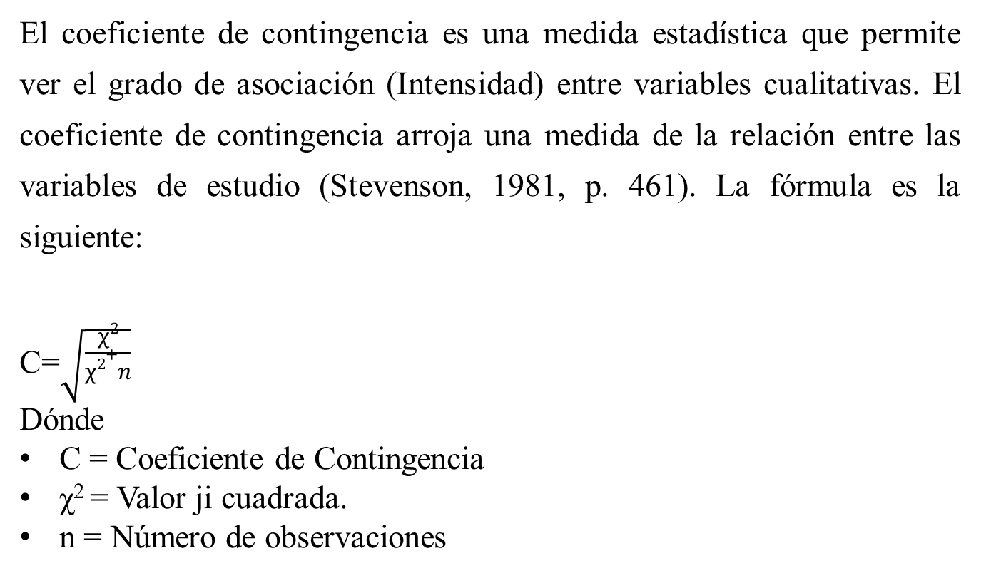
Coeficiente de Contingencia
El coeficiente de contingencia es una medida estadística que permite ver el grado de asociación (Intensidad) entre variables cualitativas. El coeficiente de contingencia arroja una medida de la relación entre las variables de estudio (Stevenson, 1981, p. 461). La fórmula es la siguiente:
C=$\sqrt{\frac{χ2}{χ2+n}}$
Dónde
C = Coeficiente de Contingencia
χ² = Valor ji cuadrada.
n = Número de observaciones

Slide 16
Coeficiente Kappa
El coeficiente Kappa es una prueba estadística que refleja el grado de consistencia (concordancia) entre las respuestas de un cuestionario elaborado con reactivos nominales, es decir, mide la confiabilidad. El coeficiente de Kappa mide la fiabilidad de las respuestas y sus valores se encuentran entre -1 y +1, el signo del coeficiente indica el tipo de relación entre las variables ya sea positivo o negativo. La forma de calcularlo es la siguiente:
K= ((Σ concordancias observadas) – (Σ concordancias atribuibles al azar)) / ((Total de observaciones) – (Σ concordancias atribuibles al azar)). Cerda y Villarroel (2008, p. 57).

Slide 17
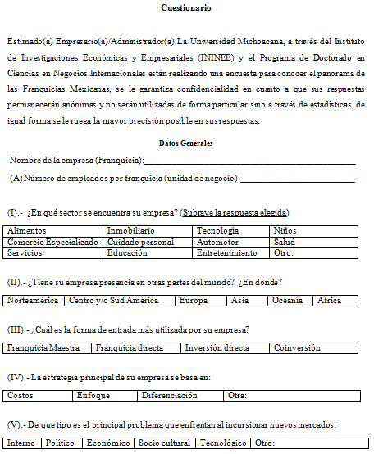

Slide 18
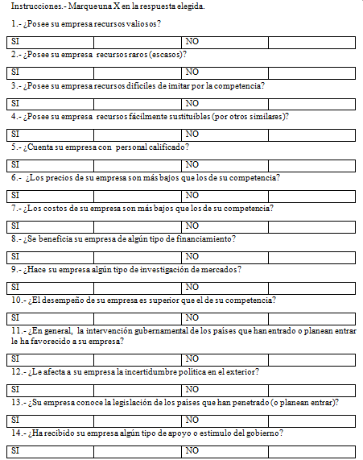

Slide 19
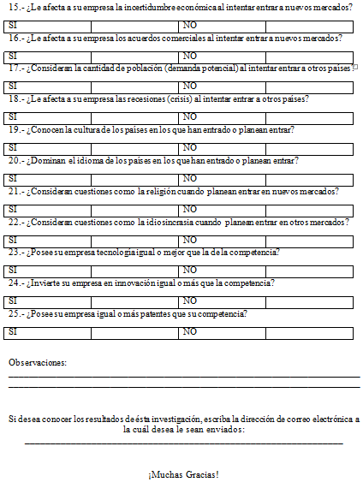

Slide 20
Acercamiento y medio de contacto con las franquicias.
El primer contacto con las franquicias fue por vía telefónica y posteriormente se les envió el cuestionario por correo electrónico a aquellas que accedieron a contestarlo.

Slide 21
Tipos y distribución de las respuestas obtenidas en el trabajo de campo.
Caso | Número
Total franquicias | 1,010
Total franquicias mexicanas | 869
No se pudo hacer contacto vía telefónica | 276
Levantaron la bocina | 593
Aceptaron que se les enviara el cuestionario | 383
Levantaron la bocina pero se negaron a contestar la encuesta | 210
No levantaron la bocina (nunca contestaron el teléfono) | 146
Línea suspendida | 111
Número cambiado | 19
Fuente: Elaboración propia.

Slide 22
Resultado general del contacto vía telefónica a las franquicias.
Fuente: Elaboración propia.

Slide 23
Resultados particulares del contacto vía telefónica a las franquicias.
Fuente: Elaboración propia.

Slide 24
Motivos que dieron las franquicias que se negaron a recibir el cuestionario.
Fuente: Elaboración propia.

Slide 25
Relación de franquicias que conforman la muestra.
# | Nombre | Giro | Ubicación Corporativo
1 | Flor de Loto | Restaurante de Comida Japonesa | Morelia, Michoacán.
2 | More Shots | Coctelería en un carrito p/fiestas | Guadalajara Jalisco.
3 | Samba Smoothies (Boosters) | Bebidas naturales a base de hielo | San Luis Potosí, SLP.
4 | Franquicias Burguer Max | Hamburguesas, ensaladas, hot dogs | Aguascalientes, Ags.
5 | La cabaña de las fuentes | Hamburguesas al carbón | Naucalpan, Edomex.
6 | Yambalaya | Smoothies y Frapés de Fruta | Monterrey, Nuevo Leon.
7 | Consumich | Recarga de cartuchos toner y tinta | Morelia, Michoacán.
8 | D volada café & Smoothies | Café Gourmet, Smoothies, tés, Pan | Tijuana, Baja California.
9 | El Fogoncito SA de CV | Restaurante de tacos | Distrito Federal
10 | La Auténtica Jicaleta | Golosinas de jícama con chamoy | Aguascalientes, Ags.
11 | Mustache | Nieves, bebidas, palomitas, nachos | Hermosillo, Sonora.
12 | Dreaming | Fiestas y productos Infantiles | Puebla, Puebla.
13 | B*brownie Creating-Brownies | Brownies y Bloondies artesanales | Guadalajara, Jalisco.
14 | Home Psi Pinturas | Pintura arquitectónica | Puebla, Puebla.
15 | Sharky’s Car wash and Detail | Lavado y detallado automatizado | Tijuana, Baja California.
16 | Sushi Zone S.A. de C.V. | Restaurant bar Japonés-Tailandés | La Paz, Baja Calif. Sur.
17 | Tacos Tony S.A. DE C.V. | Tacos Árabes | Puebla, Puebla.
18 | Kowi, SA de CV | Boutique de carne de cerdo | Navojoa, Sonora.
19 | Quick and Nice | Bordados computarizados, Playeras | Mérida, Yucatán.
20 | El Pollo Pepe | Pollos asados estilo Sinaloa | Zapopan, Jalisco.

Slide 26
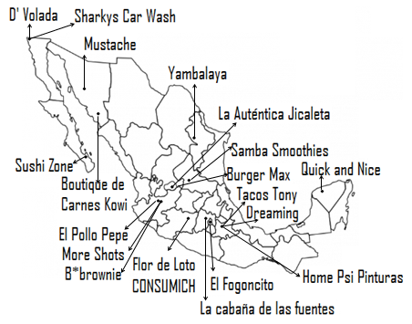
Ubicación Geográfica de las Franquicias de la Muestra.
Fuente: Elaboración propia

Slide 27
Resultados

Slide 28
Resultados

Slide 29
Resultados

Slide 30
Resultados

Slide 31
Resultados Estadísticos Descriptivos
Variable/ Estadístico | Años de Experiencia | Inversión Inicial | Cuota de Franquicia | Periodo de recuperación | Empleados | Unidades
Media | 17.45 | 1,421,995.3 | 217,175 | 21.75 | 8.8 | 15.05
Mínimo | 3 | 76,906 | 29,000 | 8 | 1 | 1
Máximo | 72 | 9,800,000 | 900,000 | 42 | 35 | 56
Rango | 69 | 9,723,094 | 871,000 | 34 | 34 | 55
Desviación Estándar | 17.276 | 2,417,770.9 | 194,843.6 | 8.32 | 9.01 | 17.66
Error Estándar | 3.863 | 540,630 | 43,568.4 | 1.86 | 2.02 | 3.95

Slide 32
Hipótesis Estadísticas
Ji- Cuadrada (χ²), Coeficiente de Contingencia y Coeficiente Kappa.
H0: Las variables son independientes.
H1: El desempeño de la firma está asociado a la internacionalización de las franquicias.
H2: El entorno político está asociado a la internacionalización de las franquicias.
H3: El entorno económico está asociado a la internacionalización de las franquicias.
H4: El entorno socio cultural está asociado a la internacionalización de las franquicias.
H5: La tecnología está asociada a la internacionalización de las franquicias.

Slide 33
Resultados Prueba de Hipótesis
Variable | Reactivo | χ² Ji Cuadrada | Coeficiente de Contingencia | Coeficiente Kappa | Decisión
Desempeño de la Firma | 3 y 7 | 2.888* y 2.888* | 0.355* y 0.355* | 0.252* y -0.290* | Se Rechaza H0
Entorno Político | 13 | 12.593*** | 0.622*** | 0.773*** | Se Rechaza H0
Entorno Económico | 16 | 3.529* | 0.387* | 0.300* | Se Rechaza H0
Entorno Sociocultural | 19 | 8.235*** | 0.540*** | 0.583*** | Se Rechaza H0
Tecnología | Ninguno | No Significativo | No Significativo | No Significativo | Resultados No Concluyentes
Nivel de significancia: ***1%, **5%, *10%.
Coeficiente Kappa | Fuerza de la concordancia
0 .0 0.01-0.20 0.21-0.40 0.41-0.60 0.61-0.80 0.81-1.00 | Pobre (Poor) Ligera (Slight) Fiable (Fair) Moderada (Moderate) Sustancial (Substantial) Casi Perfecta (Almost Perfect). Fuente: Landis y Koch (1977).
Los resultados empíricos de las pruebas estadísticas; Ji cuadrada, Coeficiente de Contingencia y Coeficiente Kappa, arrojan evidencia en contra de la hipótesis nula (H0).
que establece independencia entre las variables, por lo que se interpreta que efectivamente existe una asociación entre las variables en cuestión tal como lo establece la teoría y los signos son los indicados. Los resultados de las tres pruebas son muy consistentes

Slide 34
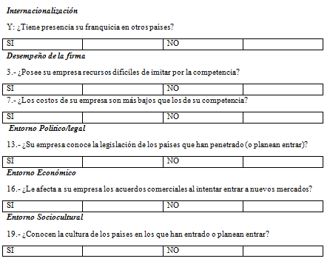
Reactivos estadísticamente significativos

Slide 35
Conclusiones
Cuatro de cada cinco franquicias tienen perfil de microempresa y una de cada cinco son empresas pequeñas, el sector dominante es el de alimentos con un setenta por ciento, la forma de entrada más utilizada por las franquicias es a través de franquicia directa, ya que tres de cada cuatro la eligen, la estrategia genérica preferida por el sesenta por ciento de las franquicias es la diferenciación, el principal problema que afrontan las franquicias al incursionar nuevos mercados es de índole socio-cultural.
La internacionalización de las franquicias mexicanas efectivamente se explica por; El desempeño de la firma, el entorno político, el entorno económico y el entorno sociocultural tal como la teoría lo establece. La tecnología es una variable que teóricamente incide en la internacionalización de las firmas, sin embargo, en esta investigación, los resultados empíricos no son concluyentes.

Slide 36
Conclusiones
Desempeño de la Firma
El desempeño de la firma está asociado a la internacionalización de las franquicias mexicanas. Existe una asociación positiva entre la posesión de recursos difíciles de imitar y la internacionalización, mientras que los costos están asociados negativamente.

Slide 37
Conclusiones
Entorno económico
Con respecto a la variable entorno económico se concluye que es uno de los determinantes de la internacionalización de las franquicias mexicanas, la demanda potencial (población), la incertidumbre económica, las recesiones, son aspectos importantes que consideran las empresas al analizar la entrada a nuevos mercados. Los resultados empíricos de esta investigación indican que los acuerdos comerciales están asociados a la internacionalización de las franquicias mexicanas.

Slide 38
Conclusiones y Recomendaciones
Tecnología
Con base en un análisis general, la variable tecnología si es un factor importante en la internacionalización empresarial, lo que sugiere que la tecnología es una condición necesaria pero no suficiente. La tecnología es una variable que teóricamente incide en la internacionalización de las firmas, sin embargo, en esta investigación, los resultados empíricos no son concluyentes con respecto a esta variable. Por otro lado, las franquicias mexicanas estudiadas no son intensivas en tecnología, ya que la mayoría de ellas pertenecen al sector de alimentos

Slide 39
Conclusiones
Entorno Político/legal
El entorno político es un determinante de la internacionalización de las franquicias mexicanas.
Es fundamental que las empresas conozcan la legislación del país anfitrión antes de incursionar en nuevos mercados.
Los resultados empíricos arrojaron que el conocimiento de la legislación extranjera está fuertemente asociado a la internacionalización de las franquicias mexicanas.

Slide 40
Conclusiones
Entorno socio cultural
La variable entorno sociocultural, es un determinante muy importante de la internacionalización de las franquicias mexicanas, es un factor a considerar en la elección de nuevos mercados. En esta investigación, la evidencia empírica es muy contundente con respecto a esta variable, el entorno sociocultural mostró un alto grado de asociación con la internacionalización de las franquicias mexicanas.

Slide 41
Recomendaciones
Recomendaciones
Las recomendaciones van en tres sentidos: Primero para los emprendedores y gestores de negocio, se recomienda de manera prioritaria antes de incursionar nuevos mercados conocer la legislación del país anfitrión, las leyes y reglamentos en general, pero sobre todo, los derechos de propiedad intelectual, y demás figuras jurídicas con respecto a marcas y patentes, así como las regulaciones específicas concernientes a los negocios de interés (Giro en cuestión).
Por otro lado, se recomienda considerar de manera sustancial la importancia de los aspectos socioculturales del mercado meta, ya que de esta variable podría significar el éxito o fracaso en la incursión de nuevos mercados (países), se recomienda también que si la distancia psíquica del país receptor es muy grande con respecto al país emisor, se penetre el mercado en alianza y/o coinversión con emprendedores locales, ya que esto reduciría la probabilidad de fracaso.

Slide 42
Recomendaciones
Recomendaciones
La segunda recomendación va dirigida a los hacedores de política y funcionarios públicos; esta y otras investigaciones han demostrado que el entorno político permea e incide en el desempeño y la competitividad de los negocios, de tal forma que decisiones de política poco estudiadas o mal encaminadas afectarán al sector empresarial de manera directa, ya que los negocios son entes independientes y con figura jurídica que se someten a las legislaciones y reglamentos correspondientes, la misma incertidumbre política afecta la expansión de las empresas mexicanas y por ende la generación de empleos que estas pudieran detonar.
La intervención gubernamental a través de políticas estratégicas y sectoriales puede incidir positivamente en los negocios y su desempeño, así como su internacionalización. Los programas y estímulos gubernamentales para con el aparato productivo, así como el fomento a la inversión permiten que las unidades económicas se creen y desarrollen de manera más acelerada permitiendo la expansión de negocios dentro y fuera del país generando así mejores condiciones económicas para el sector y para la sociedad en general.

Slide 43
Recomendaciones
Recomendaciones
La tercera recomendación es para los académicos interesados en esta línea de generación de conocimiento, la variable tecnología en esta investigación empíricamente no resultó significativa, no obstante, tiene una importancia considerable a nivel teórico, por lo que se recomienda abordar otras dimensiones distintas a marcas y patentes.
Por otro lado, las cuestiones socio culturales han mostrado tener mayor impacto de lo esperado, probablemente esta variable merezca especial atención. Sería interesante en futuras investigaciones profundizar en el análisis e incorporación de esta variable en diferentes dimensiones más allá del idioma, la religión, y la idiosincrasia vistas desde la óptica típica como elementos o componentes culturales, sino como un fenómeno complejo con muchas aristas y espectros propios del ser humano y sus costumbres.

Slide 44
Conclusiones Generales
En este sentido, cuatro de cinco variables incluidas en esta investigación son estadísticamente significativas y la relación (signo esperado) concuerda con la teoría, por lo que al contrastar la teoría con la práctica se comprueba la hipótesis de esta investigación.
Los negocios independientes podrían aprender del modelo de negocio tipo franquicia e imitar sus prácticas con el fin de incrementar la probabilidad de éxito en la incursión en nuevos mercados.

Slide 45
Bibliografía
Alba, Ma. C. (2010). Las Franquicias en México en 1999-2000. Contaduría y Administración, UNAM.
Anderson, E., y Coughlan, A. T. (1987). International Market Entry and Expansion via Independent or Integrated Channels of Distribution. Journal of Marketing. Vol. 51. pp. 71-82.
Baena, García V., y Cerviño Fernández, J. (2009). The Internationalization of Spanish Franchising and its Foreign Entry Mode Choices. Cuadernos de Economía y Dirección de la Empresa. Núm. 40. ISSN: 1138-5758.
Barney, J. (1991). Firm Resources and Sustained Competitive Advantage. Journal of Management. Vol. 17, No 1, pp. 99-120.
Becker, G. (1993). Human Capital, A Theoretical and Empirical Analysis with Special Reference to Education. Third Edition. NBER Chicago.
Bhamra, Ran, Samir D., y Bhamra, T. (2011). Competence understanding and use in SMEs: UK manufacturing perspective. International Journal of Production Research. Vol.49, No. 10, 2729-2743.
Bunge, M. (2004). La investigación científica: Su estrategia y su filosofía Siglo veintiuno editores. Tercera edición. 805 pp.
Brickley, J. A., y Dark, F. H. (1987). The Choice of Organizational Form, The Case of Franchising. Journal of Financial Economics 18. Elsevier Science Publishers B.V. North-Holland. pp. 401-420. …

Slide 46
Bibliografía
Brouthers, K. D., Brouthers, L. E., y Werner, S. (2003). Transaction costs- enhanced mode choices and firm performance. Strategic Management Journal, Vol. 24. pp. 1239-1248.
Cerda, J., y Villarroel, L. (2008). Evaluación de la concordancia inter- observador en investigación pediátrica: Coeficiente de Kappa. Bioestadística, Vol. 79. pp. 54-59.
Diaz, Mata A. (2013). Estadística aplicada a la administración y la economía, Mc Graw Hill, Primera edición. 609 págs.
El Financiero, http://www.elfinanciero.com.mx/suplementos/franquicias.html, Consultado el 26 de octubre de 2014.
Entrepreneur, (2013). Entrepreneur 500 Franquicias. Edición 20 aniversario, Enero. ISSN 1665-5087.
Flores, Romero M. B., y Méndez, González, C. (2013). Determinantes de la I nternacionalización Empresarial: Una Aproximación Mediante la Metodología del Cuadro de Frecuencias. HERRAMIENTAS PARA LA MEJORA DE LAS ORGANIZACIONES DEL SIGLO XXI. Coord. González, Santoyo Federico y Martha Beatriz Flores Romero. ISBN: 978-607-9096-18-2. pp. 486-499.
Guerrero, B., M.E., Armenderos, A., Ma C., y Medina, E. M. (2014) Desarrollo estratégico de las franquicias mexicanas: Estudio empírico en la comarca lagunera, México. Revista Internacional Administración & Finanzas. Vol. 7. Número 6. pp. 45-61.

Slide 47
Bibliografía
INEGI, Instituto Nacional de Estadística y Geografía, http://www.inegi.org.mx/sistemas/bie/. Consultado el 22 de noviembre de 2014.
Khan, Mahmood A. (2005). Internationalization of Services. The Global Impact of US Franchise Restaurants. Journal of Service Research, Special Issue, (December, 2005) pp. 187-205.
Levin, R. L. y Rubin, D. S. (2010). Estadística Para Administración y Economía, Ed. Pearson, 7ma edición. 799 págs.
Ley para el desarrollo de la competitividad de la micro, pequeña y mediana empresa (2012).
Lind, D. A., Marchal, W. G., y Whaten, S. A. (2012). Estadística Aplicada a los Negocios y la Economía. Mc Graw Hill, 15ed. 856 págs.
Martinez, Bancardino, C. (2003) Estadística y muestreo. Onceava edición. ECOE Ediciones, 879 págs.
McIntyre, F. S. y Huszagh, S. M. (1995). Internationalization of Franchise Systems Journal of International Marketing, Vol. 3, No, 4. pp.39-59.
Pagano, R. R. (2006). Estadística Para las Ciencias del Comportamiento. TThompson ed. 7ma Edición. 564 págs.

Slide 48
Bibliografía
Penrose, E. (1959). The Theory of the Growth of the Firm. New York, John Wiley and Sons.
Pitelis, C. N. (2007). A Behavioral Resource-based view of the Firm: The Synergy of Cyert and March (1963) and Penrose (1959). Organization Science. Vol. 18, No. 3. pp. 478-490.
Porter, M., (2008). Ventaja Competitiva, Creación y sostenimiento de un desempeño superior, editorial patria, séptima reimpresión, 556 págs.
Siddharta S. B., y Chakraborty, H. (2011). From Industry to Firm Resources: Resource- Based View of Competitive Advantage. The IUP Journal of Business Strategy, Vol. VIII, No. 2, pp. 7-21.
Stevenson, W. J. (1981). Estadística para Administración y Economía, Ed. Harla. 585 págs.
Sundbo, J., Johnston, R., Mattsson, Jan., y Millett, B. (2001). Innovation in service internationalization: the crucial role of the frantrepreneur. Entrepreneurship & Regional Development. Vol. 13. pp. 247-267.
Wade, M., y Hulland, J. (2004). Review: The Resource-Based View and Information System Research: Review, Extension, and Suggestions for Future Research. Miss Quarterly. Vol. 28, No. 1, pp. 107-142.
Wernerfelt, B. (1984). A Resource-based View of the Firm. Strategic Management Journal. Vol. 5, 171-180.

Slide 49
6to Congreso Internacional de Comercio Exterior y Aduanas
Internacionalización de las Franquicias Mexicanas
Presentan
M.C. Carlos Méndez González
Dra. Martha Beatriz Flores Romero
Dr. Joel Bonales Valencia
Contacto
carlos.g8@hotmail.com
Manzanillo, Colima, México. 25 de Mayo de 2015.

